Slide 1


Slide 2
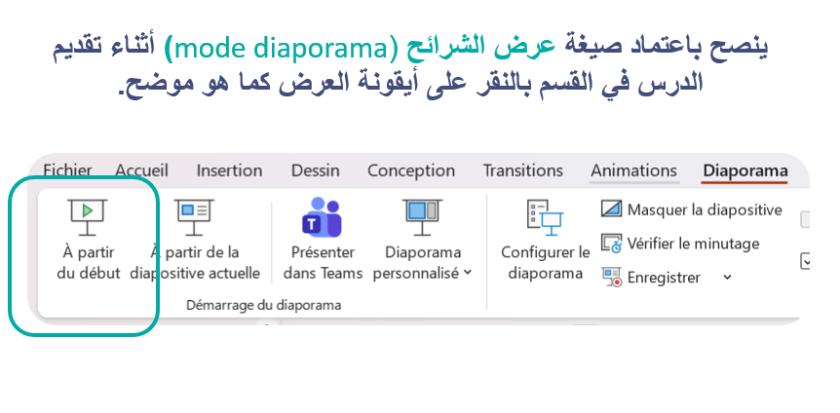

Slide 3



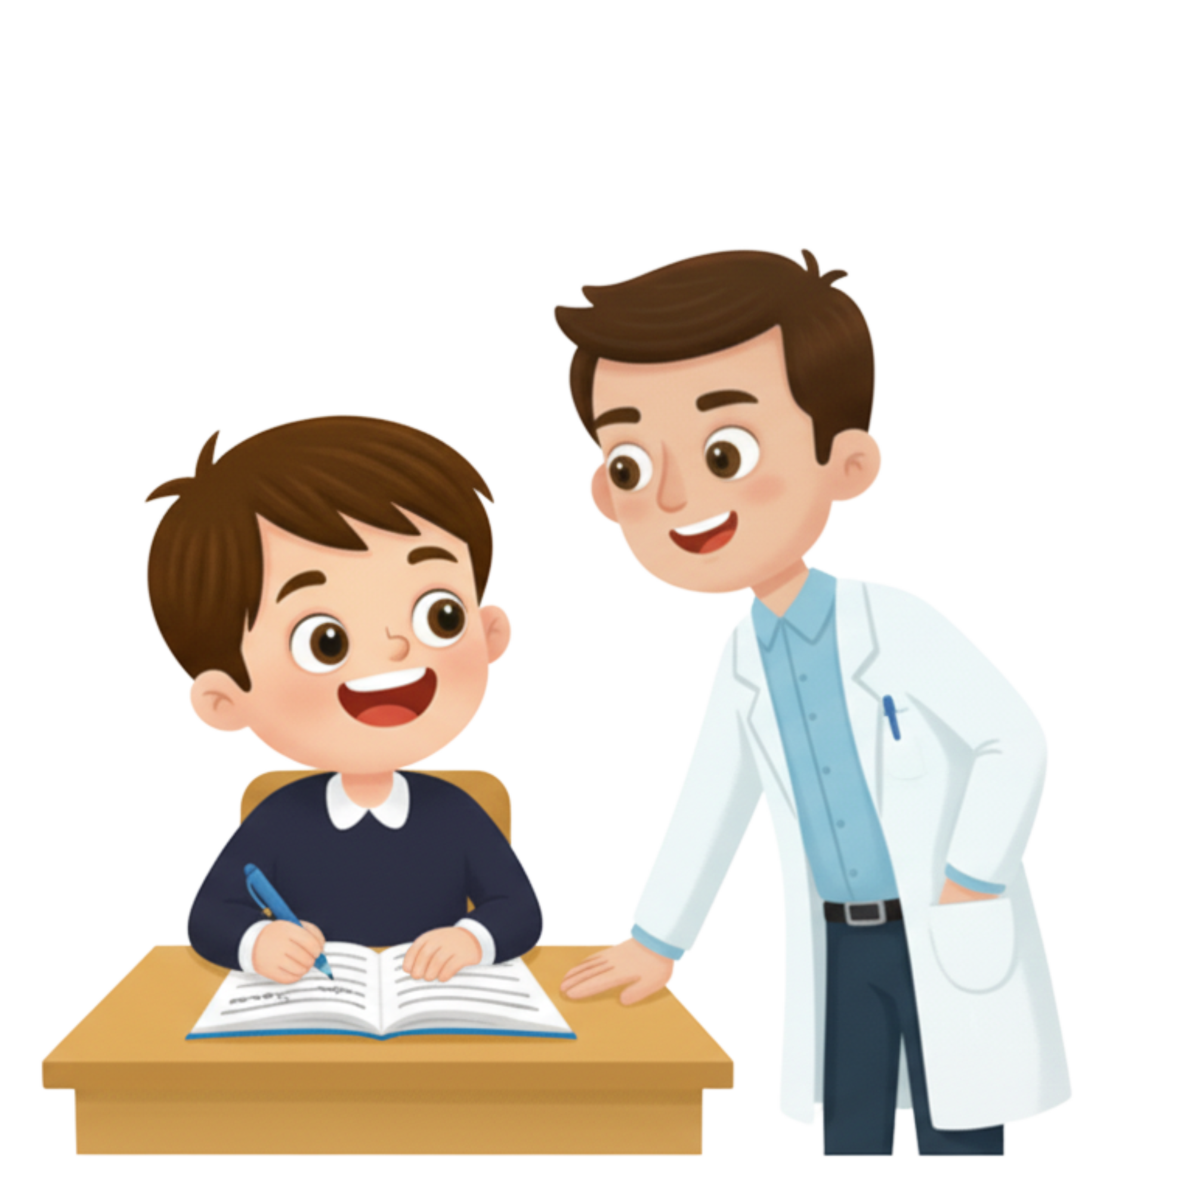


تعيين تلميذ(ة) للإجابة
توجيهات و شرح التعليمات
عرض فيديو
المرور بين الصفوف للمساعدة و تصحيح الإنجازات
عمل في ثنائيات
نهاية الشريط، المرور إلى الشريحة الموالية.

Slide 4

تنظيم حصص الأسبوع
اليوم 4 -
اليوم1 -
أنشطة اعتيادية (10د)
ورشة القراءة: استثمار النص 50د
إملاء (25د)
أنشطة اعتيادية (10د)
معجم (25د)
ورشة الاستماع والتحدث (30د)
الكلمات البصرية+ القراءة المشتركة(20د)
اليوم 5 -
اليوم 2 -
أنشطة اعتيادية (10د)
ورشة القراءة (40د)
التعبير الكتابي (35د)
أنشطة اعتيادية (10د)
ورشة الاستماع والتحدث 30د)
ورشة القراءة (45د)
اليوم 6 -
اليوم 3 -
أنشطة اعتيادية (10د)
ورشة القراءة: الطلاقة و الفهم (30د)
استماع و تحدث: توليف (15د)
التعبير الكتابي: (30د)
أنشطة اعتيادية (10د)
ورشة الاستماع والتحدث (30د)
ورشة القراءة (45د)
Révision
Lecture offerte

Slide 5





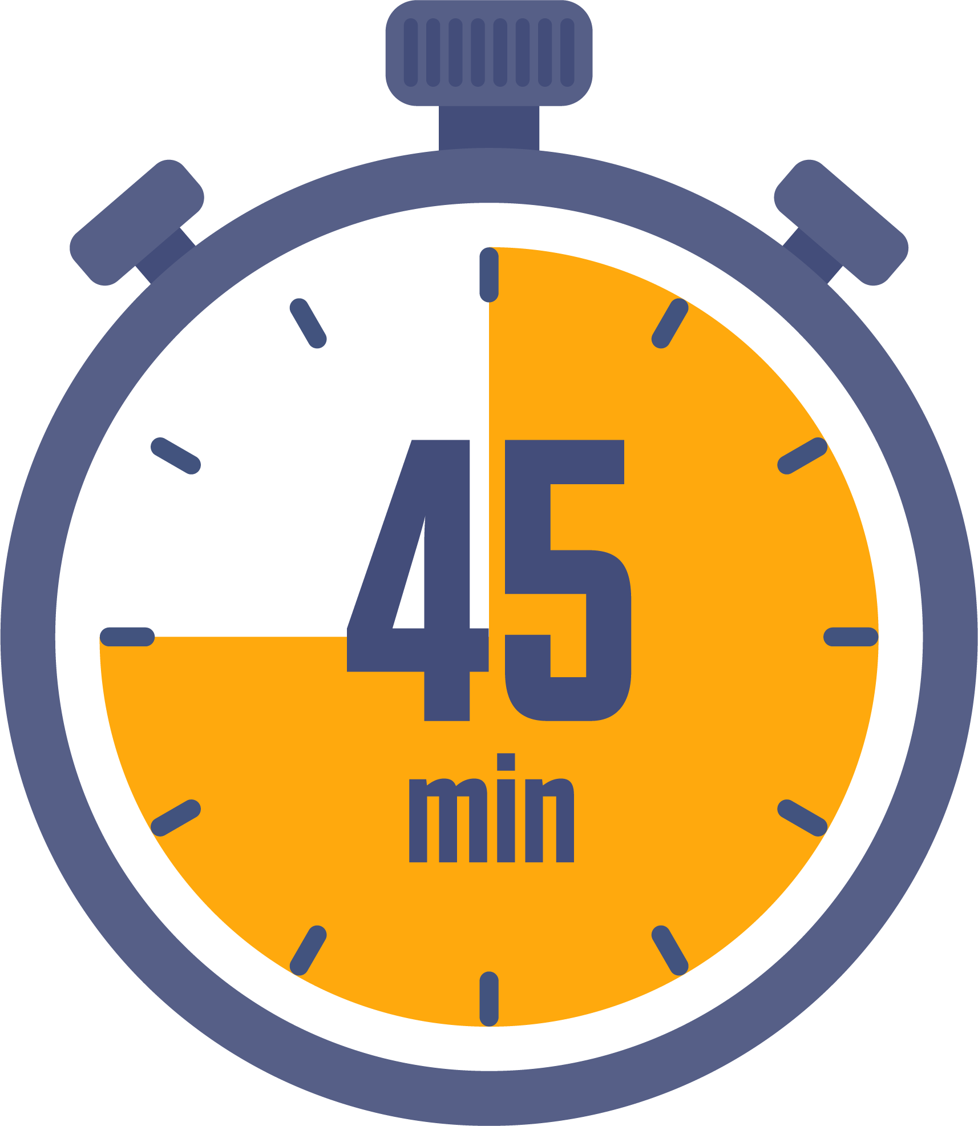

هيكلة حصة اليوم
- 01 النشاط الاعتيادي
النشيد الوطني المغربي
- 02 الاستماع والتحدث
سِرُّ ٱلصَّداقَةِ: توظيف الفعل الكلامي "الاعتذار" وتشخيص الحكاية.
- 03قراءة
اَلصَّديقُ ٱلْجَديدُ (ج2).
التوقع والتحقق
القراءات الفردية
الفهم العام

Slide 6

عند نهاية الحصة
على الأقل 80% من المتعلمين سيكونون قادرين على:
توظيف الفعل الكلامي « الاعتذار" و تشخيص مقاطع من الحكاية؛
توقع مضمون النص "اَلصَّديقُ ٱلْجَديدُ" والتحقق منه، قراءة النص القرائي باسترسال.
الفهم العام من خلال الإجابة عن أسئلة الفهم العام.

Slide 7



مرحبا بكم. سننطلق في حصة اللغة العربية .
اختــتام الحــصة
قراءة
استـماع وتحدث
افتتاح الحصة

Slide 8
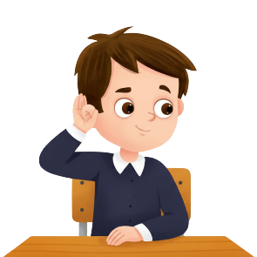
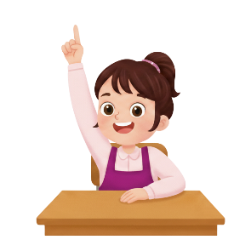
قبل أن نبدأ حصة اليوم نتذكر شروط الحصول على نجمة التميز.
اختــتام الحــصة
قراءة
استماع وتحدث
افتتاح الحصة
أُنْصِتُ وأَنْتَبِهُ جَيِّداً لِلدَّرْسِ.
دونَ أَنْ أَقِفَ، أَرْفَعُ أُصْبُعي لِلْإجابَةِ.

Slide 9

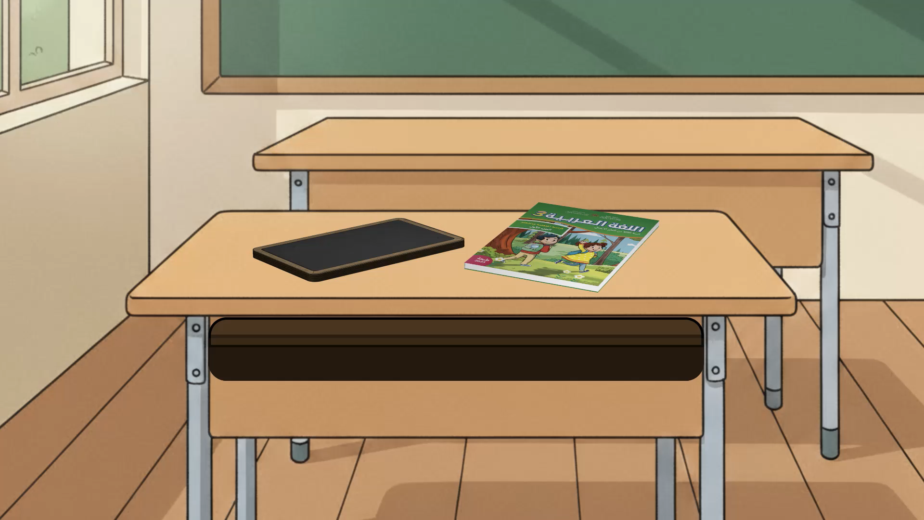
ضعوا اللوحة والكراسة في القمطر.
اختــتام الحــصة
قراءة
استـماع وتحدث
افتتاح الحصة

Slide 10

افتتاح الحصة
أنشطة اعتيادية
النشيد الوطني المغربي

Slide 11
خذوا دفاتركم المنزل. سأتحقق من إنجازكم للواجب. من يتقاسم عمله؟ ما الأسئلة التي ساعدتك؟
اختــتام الحــصة
قراءة
استـماع وتحدث
افتتاح الحصة
شَبَكَةُ ٱلْكَلِمَةِ "قَرْيَةٌ"

Slide 12


انتبهوا، اليوم ستواصلون التدرب على إنشاد نشيدنا الوطني بشكل جيد.
اختــتام الحــصة
قراءة
استـماع وتحدث
افتتاح الحصة

Slide 13

قفوا واعتدلوا، لنستمع لنشيدنا الوطني. ينقر الأستاذ على المؤشر لتسميع النشيد.
اختــتام الحــصة
قراءة
استـماع وتحدث
افتتاح الحصة

Slide 14
لننشد معا.
اختــتام الحــصة
قراءة
استـماع وتحدث
افتتاح الحصة
مَشْرِقَ ﭐلْأَنْوارْ
دُمْتَ مُنْتَداهْ وحِماهْ
مَنْبِتَ ﭐلْأَحْرارْ
مُنْتَدى ﭐلسُّؤْدَدِ وَحِماهْ
لِلْعُلى عُنْوانْ
ذِكْرَ كُلِّ لِسانْ
عِشْتَ في ﭐلْأَوْطانْ
مِلْءَ كُلِّ جَنانْ
.
هَبَّ فَتاكْ لَبّى نِداكْ
هَواكَ ثــــــــارَ نورْ وَنارْ
بـِﭐلـــــــــــــرُّوحِ بِـﭐلْجَسَـــــــــدِ
في فَـــــــــــمي وَفي دَمي
.

Slide 15

سأقرأ الآن الجزء الأخير. أنصتوا جيدا.
اختــتام الحــصة
قراءة
استـماع وتحدث
افتتاح الحصة
إِخْـــــــــــــــوَتـــــــي هَـــــــــــيّا
نُـــــــــــشْهِـــــــــدِ ﭐلدُّنْيـــــــــــا
.
لِلْعُلـــــى سَعْيــــــــــــــــــــــــــا
أَنّا هُـــــــــــــــنا نَحْيـــــــــــــــــا
بِشِعارْ
اَللهْ اَلْوَطَنْ اَلْمَلِكْ

Slide 16
من يقرأ؟ رددوا
اختــتام الحــصة
قراءة
استـماع وتحدث
افتتاح الحصة
لِلْعُلـــــى سَعْيــــــــــــــــــــــــــا
إِخْـــــــــــــــوَتـــــــي هَـــــــــــيّا
.

Slide 17
من يقرأ؟ رددوا
اختــتام الحــصة
قراءة
استـماع وتحدث
افتتاح الحصة
نُـــــــــــشْهِـــــــــدِ ﭐلدُّنْيـــــــــــا
.
أَنّا هُـــــــــــــــنا نَحْيـــــــــــــــــا

Slide 18
من ينشد؟
اختــتام الحــصة
قراءة
استـماع وتحدث
افتتاح الحصة
إِخْـــــــــــــــوَتـــــــي هَـــــــــــيّا
نُـــــــــــشْهِـــــــــدِ ﭐلدُّنْيـــــــــــا
.
لِلْعُلـــــى سَعْيــــــــــــــــــــــــــا
أَنّا هُـــــــــــــــنا نَحْيـــــــــــــــــا
بِشِعارْ
اَللهْ اَلْوَطَنْ اَلْمَلِكْ

Slide 19
استماع وتحدث
استماع وتحدث
سِرُّ ٱلصَّداقَةِ: توظيف الفعل الكلامي "الاعتذار" وتشخيص الحكاية.

Slide 20
نمر إلى الاستماع والتحدث، نبدأ بالتدرب على "تقديم الاعتذار" ثم تشخيص بعض مقاطع الحكاية.
اختــتام الحــصة
قراءة
استـماع وتحدث
افتتاح الحصة
سِرُّ ٱلصَّداقَةِ

Slide 21
قبل ذلك نتذكر بعض عبارات الاعتذار. من يقرأ؟
اختــتام الحــصة
قراءة
استـماع وتحدث
افتتاح الحصة
أَنا آسِفٌ جِدّاً.
سامِحيني مِنْ فَضْلِكِ.
أَنا نادِمٌ عَلى ما فَعَلْتُ.
لَمْ أَكُنْ أَقْصِدُ ذلِكَ.
أَرْجو أَنْ تَقْبَلي ٱعْتِذاري.
أَرْجو أَنْ تُسامِحيني.

Slide 22
من يذكر مواقف للاعتذار؟ من يذكر موقفا يدعو إلى الاعتذار عاشه؟
اختــتام الحــصة
قراءة
استـماع وتحدث
افتتاح الحصة
مَواقِفُ ٱلِاعْتِذارِ

Slide 23
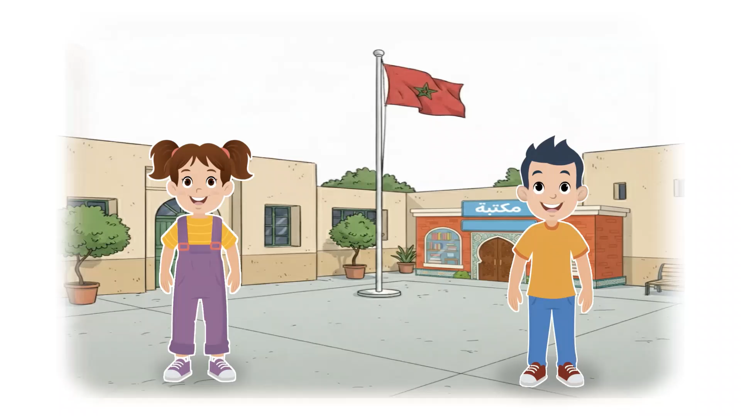
ستتدربون على تقديم الاعتذار. أنصتوا للحوار التالي بين مجد وندى.
اختــتام الحــصة
قراءة
استـماع وتحدث
افتتاح الحصة

Slide 24
الآن سأقدم الحوار رفقة التلميذ ...
اختــتام الحــصة
قراءة
استـماع وتحدث
افتتاح الحصة
لِماذا لا تَأْتي مَعَنا إِلى الْمَكْتَبَةِ يا ....؟
سامِحني يا ....... فَأَنا لا أَسْتَطيعُ، أَشْعُرُ بِعَياءٍ كَبيرٍ.

Slide 25
الآن دوركم؛ كل واحد يتحاور مع صديقه باستعمال هذه العبارات
اختــتام الحــصة
قراءة
استـماع وتحدث
افتتاح الحصة
لِماذا لا تَأْتي مَعَنا إِلى الْمَكْتَبَةِ يا ....؟
سامِحني يا ....... فَأَنا لا أَسْتَطيعُ، أَشْعُرُ بِعَياءٍ كَبيرٍ.

Slide 26
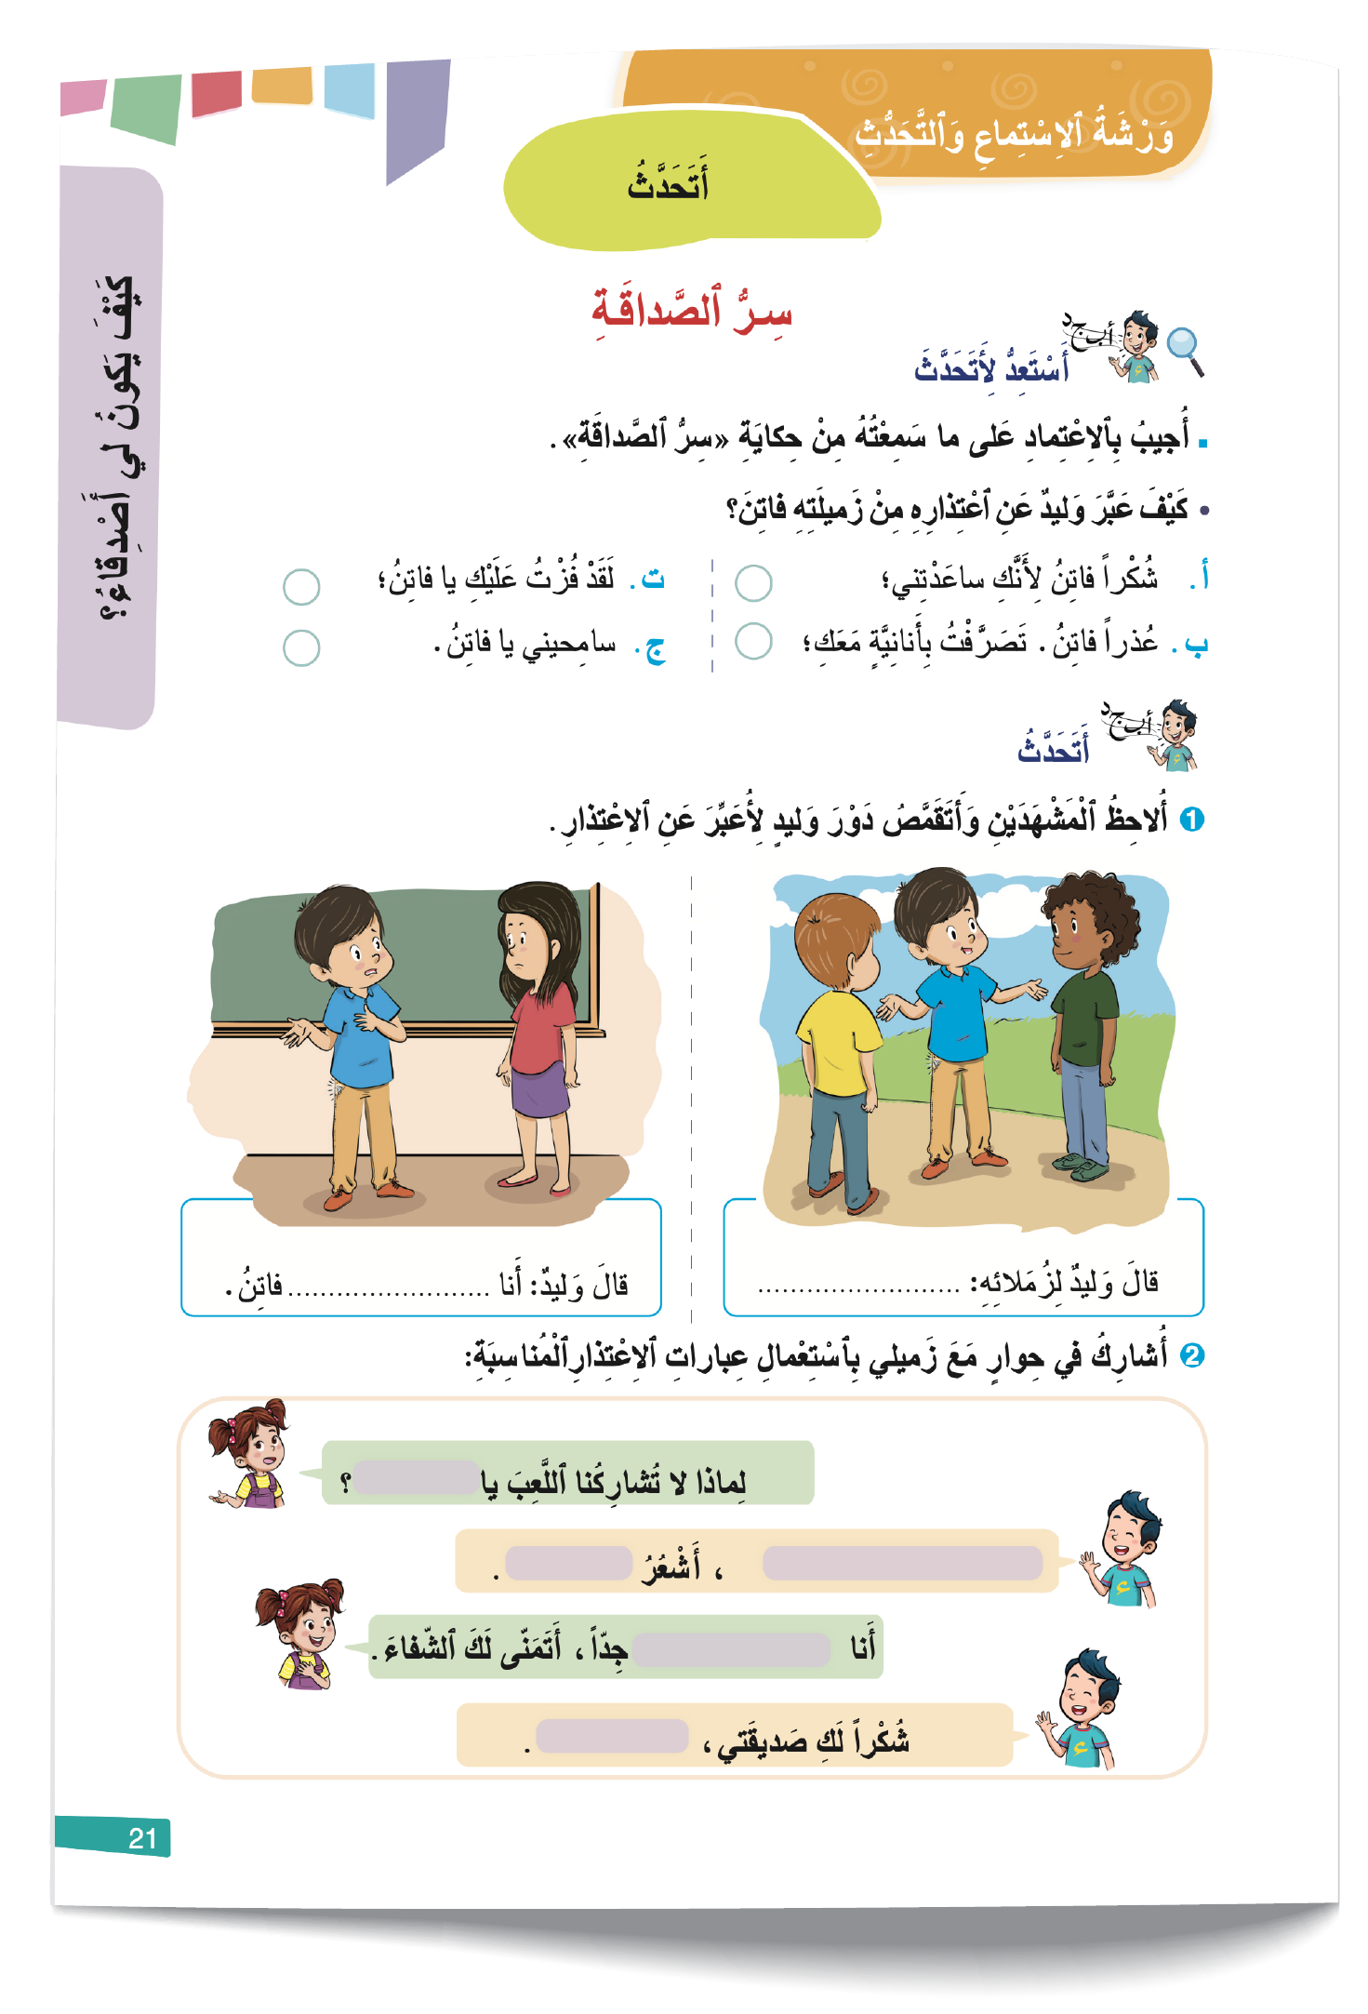
خذوا الكراسة ص 21. من يقرأ التعليمة رقم 2؟ ما المطلوب؟ أنجزوا بشكل ثنائي.
اختــتام الحــصة
قراءة
استـماع وتحدث
افتتاح الحصة

Slide 27
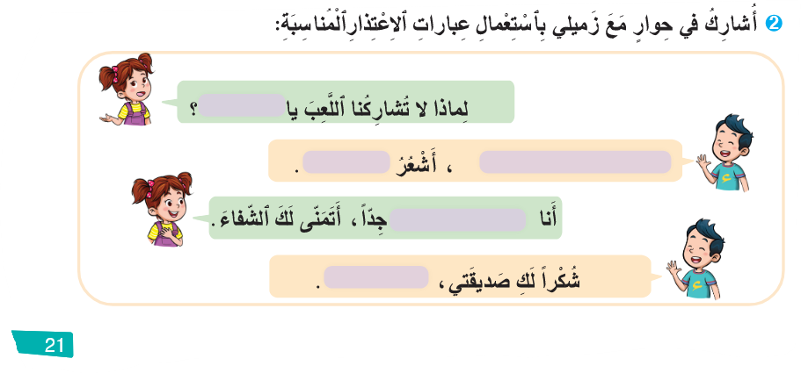
نصحح، سأعين ثنائيا لعرض الحوار. سيشارك الجميع. انتبهوا.
اختــتام الحــصة
قراءة
استـماع وتحدث
افتتاح الحصة

Slide 28
هذا جواب آخر. من يقرأ الحوار؟
اختــتام الحــصة
قراءة
استـماع وتحدث
افتتاح الحصة
ياسِرُ
بِٱلتَّعَبِ
أَعْتَذِرُ عَلى عَدَمِ ٱلْمُشارَكَةِ
آسِفَةٌ
أَرْجو أَنْ تَقْبَلي ٱعْتِذاري.

Slide 29
لنتذكر الحكاية. سأعرض عليكم مشاهد وأنتم تتذكرون أحداثها. سأرى من استطاع تذكر كل الحكاية.
اختــتام الحــصة
قراءة
استـماع وتحدث
افتتاح الحصة
تَذَكُّرُ ٱلْحِكايَةِ

Slide 30
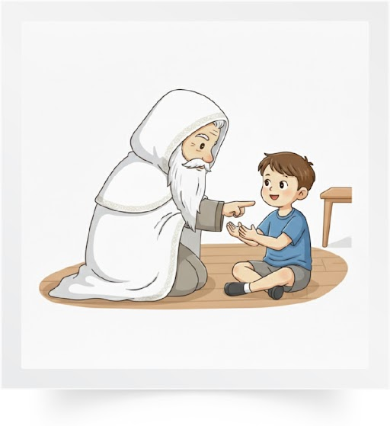
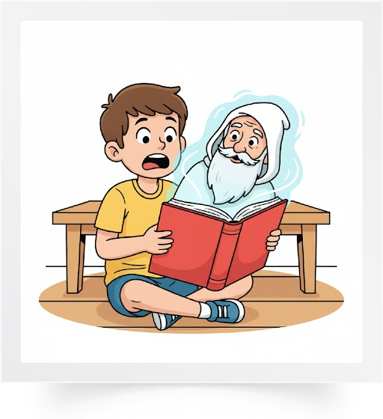
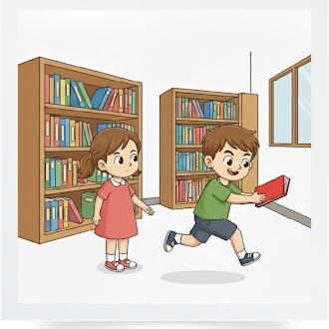
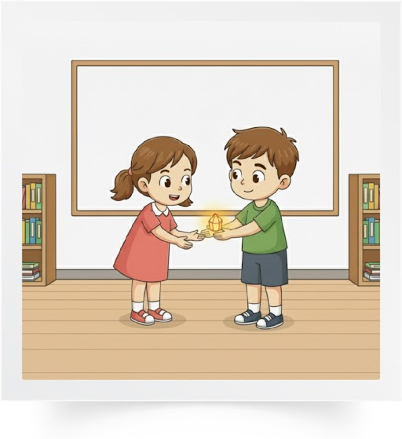
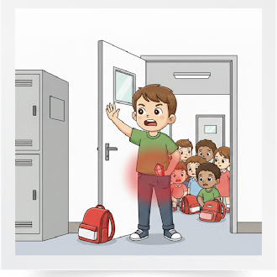
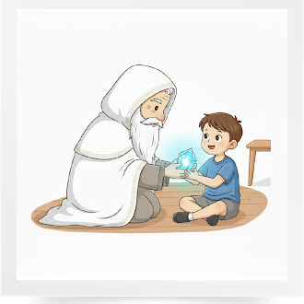
هذه مشاهد الحكاية. من يسرد الحكاية؟ أمامكم دقيقة للتفكير.
اختــتام الحــصة
قراءة
استـماع وتحدث
افتتاح الحصة

Slide 31
أحسنتم ،سنمر الآن لتشخيص بعض مقاطع الحكاية، سأختار اثنين منكم لتشخيص المقطع الأول من الحكاية.
اختــتام الحــصة
قراءة
استـماع وتحدث
افتتاح الحصة

Slide 32

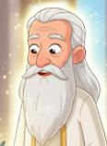
المقطع الثاني
اختــتام الحــصة
قراءة
استـماع وتحدث
افتتاح الحصة

Slide 33
المقطع الرابع
اختــتام الحــصة
قراءة
استـماع وتحدث
افتتاح الحصة

Slide 34
أحسنتم. سنكمل حكايتنا غدا. الآن في ثنائيات ما الشيء الذي له أسنان ولا يعض؟
اختــتام الحــصة
قراءة
استـماع وتحدث
افتتاح الحصة
؟
شَيْءٌ لَهُ أَسْنانٌ وَلا يَعَضُّ.

Slide 35

الجواب. صفقوا على الثنائي الذي وجد الجواب.
اختــتام الحــصة
قراءة
استـماع وتحدث
افتتاح الحصة
اَلْمُشْطُ

Slide 36
قراءة
03- قراءة
قراءة مشتركة (10د)
اَلصَّديقُ ٱلْجَديدُ ج 2. (35د)
التوقع والتحقق
القراءات الفردية
الفهم العام

Slide 37
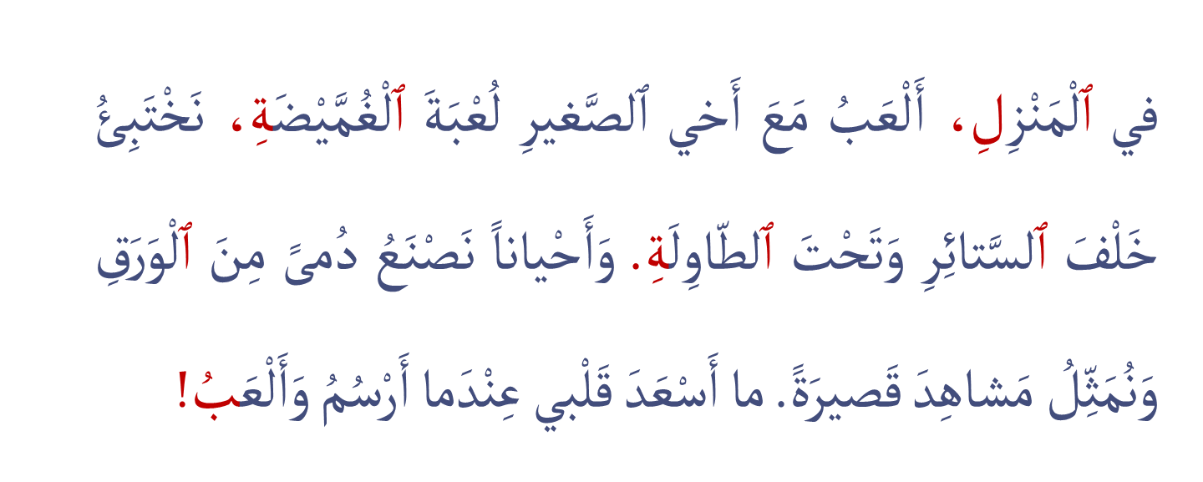
قبل التعرف على نص القراءة الجديد ستتدربون على قراءة فقرة. سأقرأ تابعوا.
اختــتام الحــصة
قراءة
استـماع وتحدث
افتتاح الحصة

Slide 38
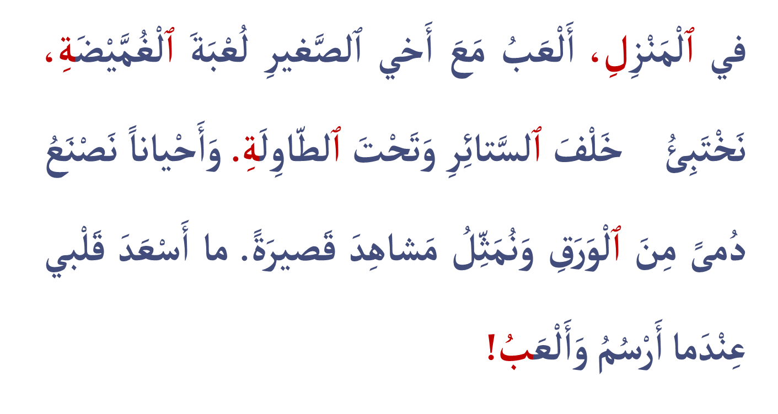
سنقرأ معا.
اختــتام الحــصة
قراءة
استـماع وتحدث
افتتاح الحصة

Slide 39
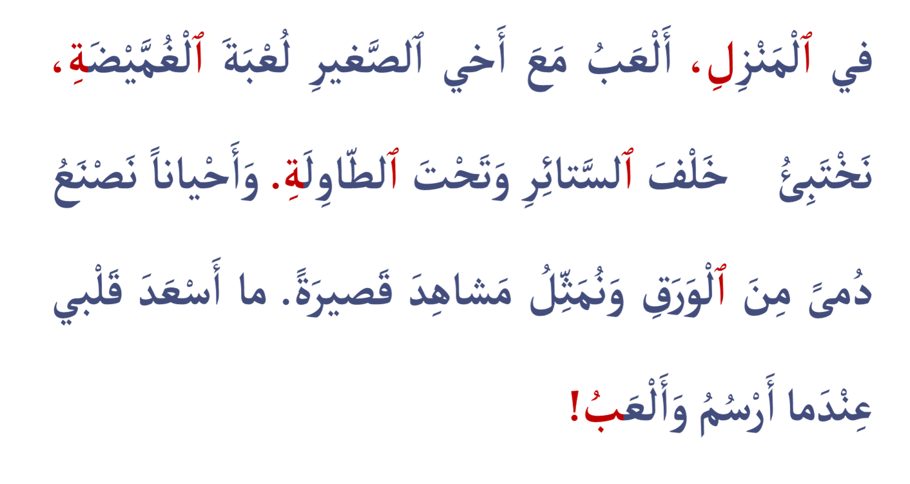
كل ثنائي سيقرأ الفقرة قراءة معبرة، للفوز عليكما القراءة قراءة معبرة وبصوت واحد. - يعين الأستاذ الثنائيات المشاركة في تحدي اليوم.
اختــتام الحــصة
قراءة
استـماع وتحدث
افتتاح الحصة

Slide 40
من يريد أن يقود القراءة؟ أنت تقرأ وهم يرددون بعدك.
اختــتام الحــصة
قراءة
استـماع وتحدث
افتتاح الحصة

Slide 41
قبل أن نتعرف على النص الجديد، سنتعلم كلمات تساعدنا على فهمه. من يقرأ؟
اختــتام الحــصة
قراءة
استـماع وتحدث
افتتاح الحصة
تَعاطَفَ - اَلْأَسى - نَدِمَ - مَلامِحُ

Slide 42
انتبهوا، من يقرأ معنى "تعاطف"؟ (تلميذان)
اختــتام الحــصة
قراءة
استـماع وتحدث
افتتاح الحصة
تَعاطَفَ: شَعَرَ بِمَشاعِرِ ٱلْآخَرينَ وَ تَأَثَّرَ بِها.

Slide 43
من يقرأ معنى "الأسى"؟ (تلميذان)
اختــتام الحــصة
قراءة
استـماع وتحدث
افتتاح الحصة
اَلْأَسى : حُزْنٌ عَميقٌ وَأَلَمٌ شَديدٌ
مثالٌ: شَعَرَتِ ٱلْعائِلَةُ بِٱلْأَسى بَعْدَ وَفاةِ ٱلْجَدِّ/ ...

Slide 44
من يقرأ معنى "ندم"؟ (تلميذان)
اختــتام الحــصة
قراءة
استـماع وتحدث
افتتاح الحصة
نَدِمَ: أَسِفَ، حَزِنَ عَلى أَمْرٍ فاتَ.
مثالٌ: نَدِمَ وَليدٌ عَلى تَصَرُّفِهِ فَاعْتَذَرَ.

Slide 45
من يقرأ معنى "ملامح"؟ (تلميذان) يقدم الأستاذ أمثلة ويشخصها (ملامح الحزن، ملامح الفرح، ...)
اختــتام الحــصة
قراءة
استـماع وتحدث
افتتاح الحصة
مَلامِحُ: ما يَظْهَرُ مِنْ عَلاماتِ ٱلْوَجْهِ وَ أَوْصافِهِ.

Slide 46
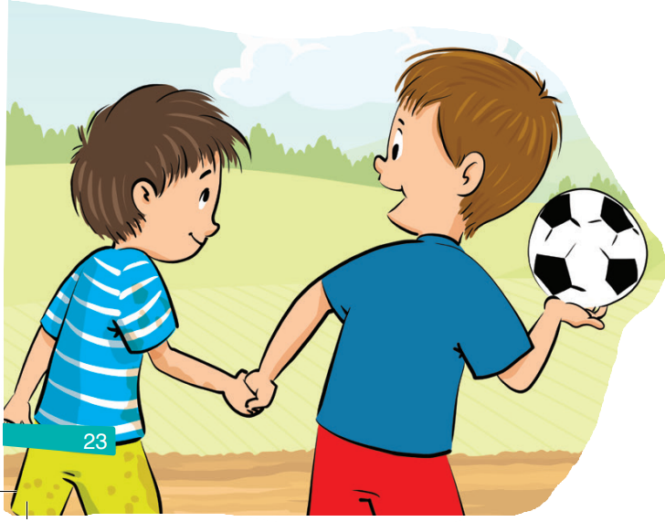
الآن، في ثنائيات، توقعوا الأحداث التي سيقدمها النص. اكتبوا توقعاتكم على دفاتر البحث.
اختــتام الحــصة
قراءة
استـماع وتحدث
افتتاح الحصة
اَلصَّديقُ ٱلْجَديدُ (2)
أَعْتَقِدُ أَنَّ ٱلنَّصَّ سَيَتَحَدَّثُ ...

Slide 47
سأعين ثنائيا ليتقاسم معنا توقعه حول النص؟ ما الذي جعلكما تتوقعان ذلك؟
اختــتام الحــصة
قراءة
استـماع وتحدث
افتتاح الحصة
اَلصَّديقُ ٱلْجَديدُ (2)

Slide 48
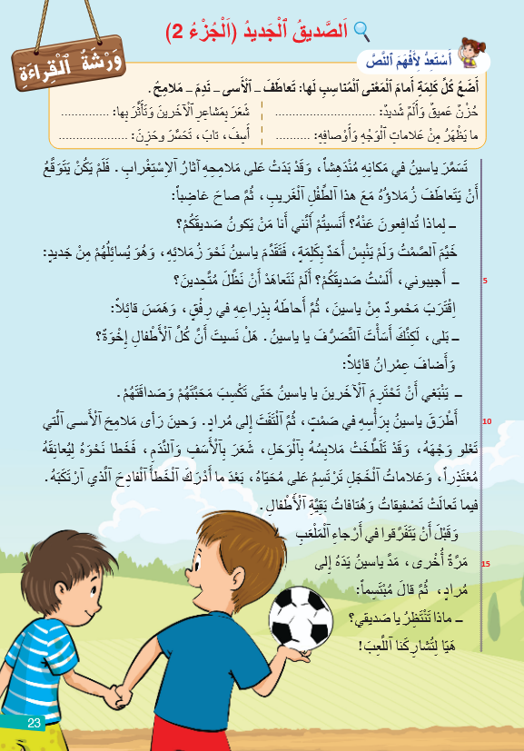
خذوا الصفحة 23، سأقرأ النص" الصديق الجديد". تابعوا معي لتتحققوا من توقعاتكم وأنتم تضعون أصابعكم تحت كل كلمة أقرؤها.
اختــتام الحــصة
قراءة
استـماع وتحدث
افتتاح الحصة

Slide 49

من يقرأ الفقرة الأولى؟ من يواصل القراءة؟ تابع (ي) ...
اختــتام الحــصة
قراءة
استـماع وتحدث
افتتاح الحصة

Slide 50
نعود إلى توقعاتنا، من كان توقعه قريبا من أحداث النص؟
اختــتام الحــصة
قراءة
استـماع وتحدث
افتتاح الحصة

Slide 51
من يقرأ السؤال الأول؟ عودوا إلى النص وابحثوا عن الجواب.
اختــتام الحــصة
قراءة
استـماع وتحدث
افتتاح الحصة
ما ٱلْأَمْرُ ٱلَّذي ٱسْتَغْرَبَ مِنْهُ ياسينُ ؟

Slide 52
من يتقاسم جوابه؟ من يقرأ المقطع من النص الذي يثبت ذلك؟
اختــتام الحــصة
قراءة
استـماع وتحدث
افتتاح الحصة
ما ٱلْأَمْرُ ٱلَّذي ٱسْتَغْرَبَ مِنْهُ ياسينُ ؟

Slide 53
الجواب في جملة تامة. من يقرأ؟
اختــتام الحــصة
قراءة
استـماع وتحدث
افتتاح الحصة
اِسْتَغْرَبَ ياسينُ مِنْ تَعاطُفِ ٱلْأَطْفالِ مَعَ مُرادٍ.

Slide 54
من يقرأ السؤال الثاني؟ عودوا إلى النص وابحثوا عن الجواب.
اختــتام الحــصة
قراءة
استـماع وتحدث
افتتاح الحصة
بِماذا شَعَرَ ياسينُ بَعْدَما نَصَحَهُ أَصْدِقاؤُهُ؟

Slide 55
من يتقاسم جوابه؟ من يقرأ المقطع من النص الذي يثبت ذلك؟
اختــتام الحــصة
قراءة
استـماع وتحدث
افتتاح الحصة
بِماذا شَعَرَ ياسينَ بَعْدَما نَصَحَهُ أَصْدِقاؤُهُ؟

Slide 56
الجواب في جملة تامة. من يقرأ؟
اختــتام الحــصة
قراءة
استـماع وتحدث
افتتاح الحصة
شَعَرَ ياسينُ بَعْدَما نَصَحَهُ أَصْدِقاؤُهُ بِٱلْأَسَفِ وَٱلنَّدَمِ.

Slide 57
اختتام الحصة
اختتام الحصة
ماذا تعلمت اليوم؟
الواجب المنزلي

Slide 58
ماذا تعلمتم خلال هذه الحصة؟
اختــتام الحــصة
قراءة
استـماع وتحدث
افتتاح الحصة
خِلالَ حِصَّةِ الِاسْتِماعِ وَالتَّحَدُّثِ .......................................
كَما تَدَرَّبْنا عَلى ..................................جَديدَةٍ.
أَمّا في حِصَّةِ الْقِراءَةِ فَتعَرَّفْنا كَلِماتٍ جَديدَةً هِيَ: ......................................................................................

Slide 59

على دفاتر المنزل. سجلوا النشاط التالي وأنجزوه في المنزل.
اختــتام الحــصة
قراءة
استـماع وتحدث
افتتاح الحصة
أُرَكِّبُ ٱلْكَلِماتِ ٱلتّالِيَةَ في جُمَلٍ:
تَعاطَفَ - اَلْأَسى - نَدِمَ - مَلامِحُ

Slide 60

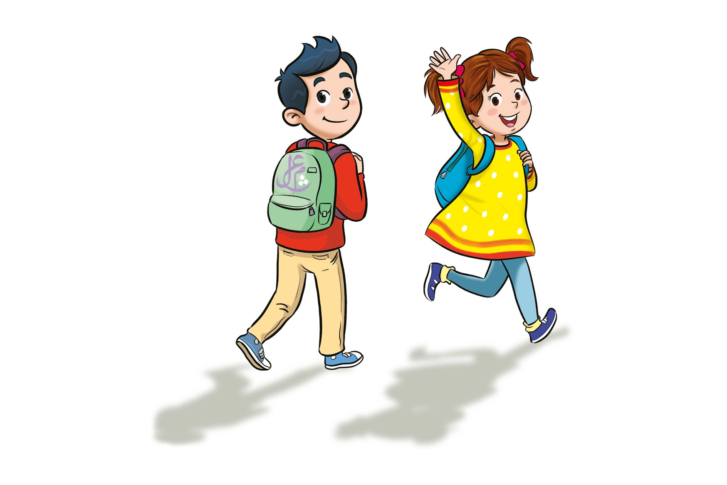
إلى اللقاء في الحصة المقبلة
اختــتام الحــصة
قراءة
استـماع وتحدث
افتتاح الحصة

